Slide 1
Cum se face?
Mod de utilizare modul administrare si creare profil partener economic – stagii dar internship daca este cazul

Slide 2
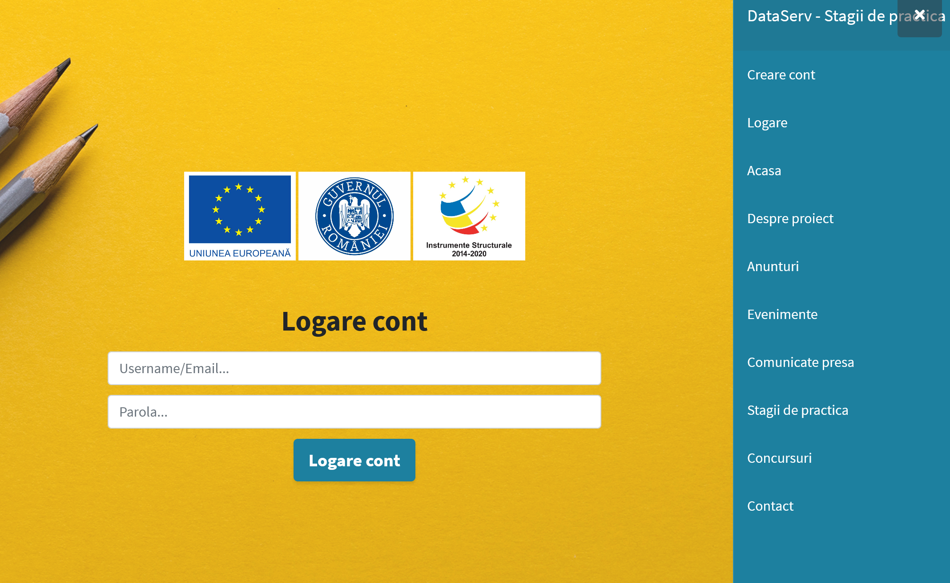
Tabloul de bord
Nivel login

Slide 3
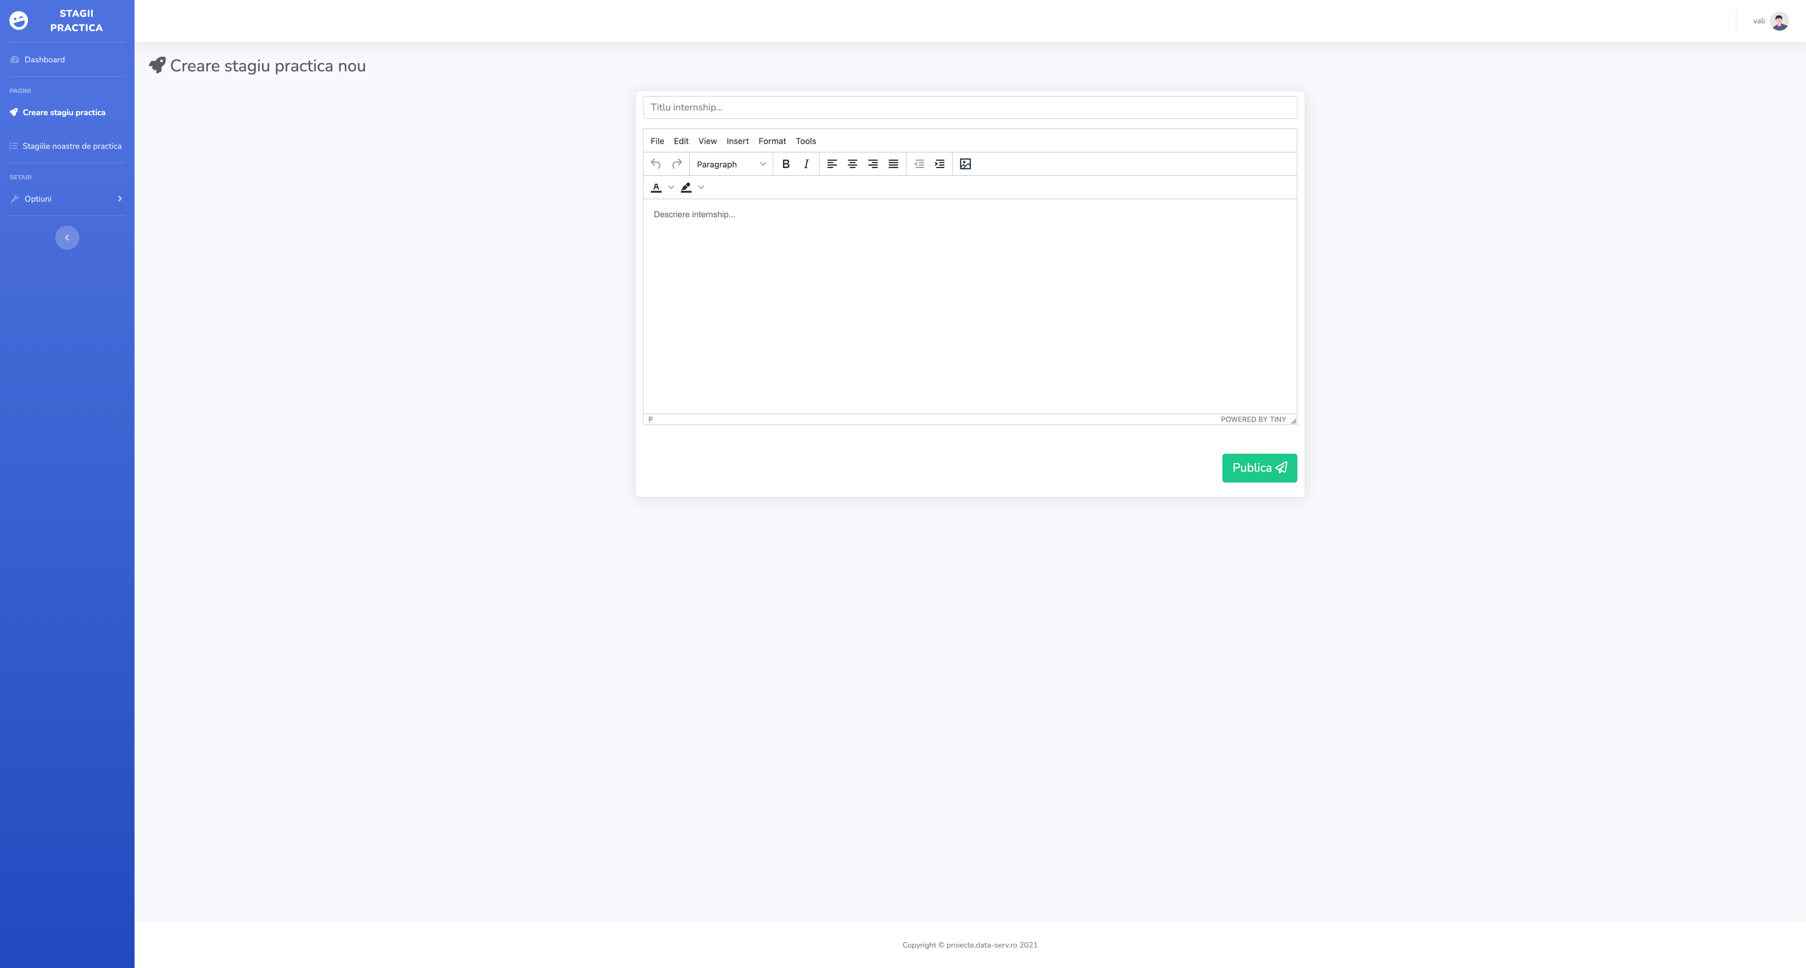
Tabloul de bord creare internship disponibil

Slide 4
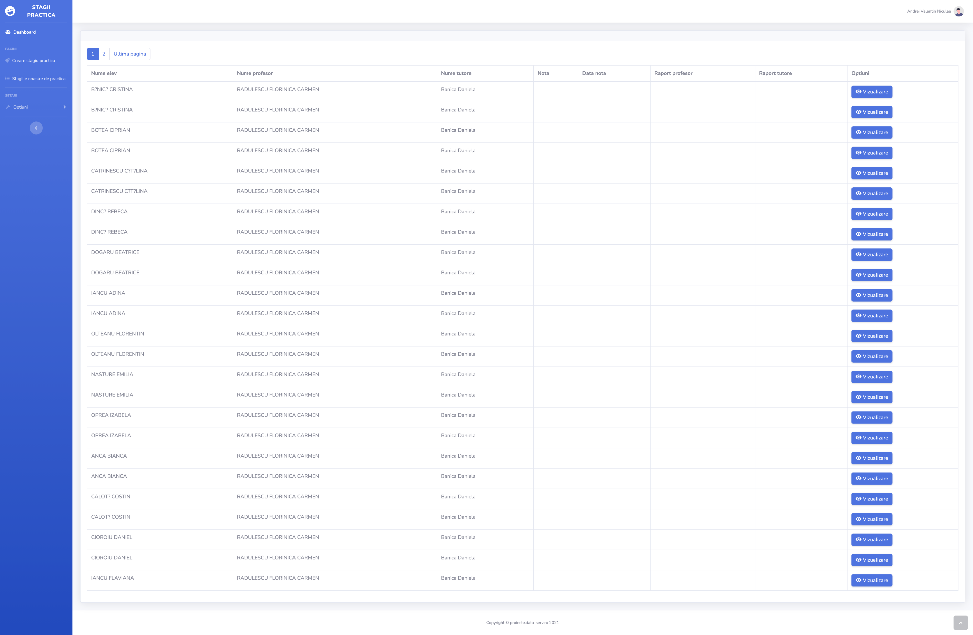
Tabloul de bord
Nivel vizibilitate informatie disponibila

Slide 5
Tabloul de bord
Nivel vizibilitate informatie disponibila

Slide 6
Rapoarte disponibile
Imaginea reflecta toate informatiile
  Clasa
  Calificari/Atribute de invatare urmarite

